Slide 1
Dotkněte se inovací
CZ.1.07/1.3.00/51.0024
Tělesa
„HRANOL“
Ročník: VII.
Vypracovala: ing. Monika Nejedlá
Základní škola Čachovice a Mateřská škola Struhy, okres Mladá Boleslav

Slide 2
Základní informace
Škola: Základní škola Čachovice a Mateřská škola Struhy, okres Mladá Boleslav
Autor: ing. Monika Nejedlá
Předmět: matematika a její aplikace
Anotace: Úvodní hodina do kapitoly pojednávající o hranolech. Seznámení žáků s daným tělesem, příklady hranolů v praxi, jeho definování , aplikace získaných poznatků na početní úlohu
Materiál je zpracován v rámci projektu Dotkněte se inovací CZ.1.07/1.3.00/51.0024

Slide 3
Metodický pokyn
Popis práce s materiálem
  Materiál je určený pro práci s dataprojektorem a tabletem
  Práce se školním sešitem
Očekávání a cíle
  Žáci po absolvování vyučovací jednotky:
    rozeznají hranol od ostatních těles,
    definují jeho základní vlastnosti,
    načrtnou síť hranolu

Slide 4
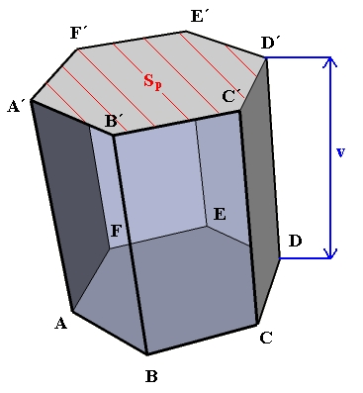
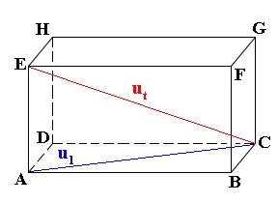
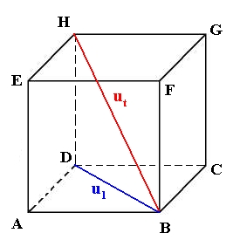
HRANOL

Slide 5
Co je to HRANOL?
Hranol je mnohostěn, který je omezen dvěma shodnými n – úhelníky ležícími v navzájem rovnoběžných rovinách a n rovnoběžníky
Tyto rovnoběžníky tvoří plášť hranolu
Oba shodné n – úhelníky jsou podstavy hranolu

Slide 6
Proč je krychle také hranolem?
Podstavami jsou: čtverce = pravidelné čtyřúhelníky
Obě podstavy jsou shodné
Plášť krychle je tvořen
n (= 4) čtyřúhelníky
Hrany jsou navzájem rovnoběžné a mají stejnou délku
Výška v je rovna délce hrany

Slide 7
Plášť a výška hranolu
Plášť kolmého hranolu se skládá z obdélníků
Plášť kosého hranolu se skládá z kosodélníků (popř. kosočtverců)
Stěnám hranolu, které tvoří jeho plášť, říkáme boční stěny. Dvě sousední stěny mají společnou boční hranu.
Výška hranolu je rovna vzdálenosti navzájem rovnoběžných rovin obou podstav hranolu.

Slide 8
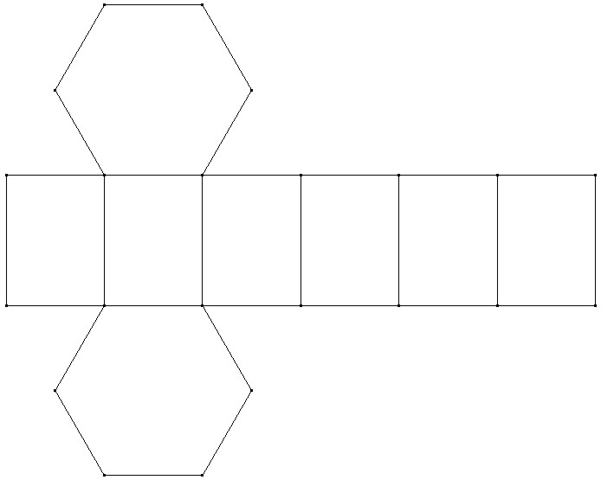
Práce ve dvojici do školního sešitu
Úkol: Sestrojte síť pravidelného šestibokého hranolu
Řešení:

Slide 9
Zdroje
Archiv autora
[online]. [cit. 2015-05-24]. Dostupné z: http://jirka008.wz.cz/matematika/prostor/telesa1.html
ŠAROUNOVÁ, Alena. Matematika 7. 1. vyd. Praha: Prometheus, 1998, 212 s. Učebnice pro základní školy (Prometheus). ISBN 80-719-6106-X.
[online]. [cit. 2015-05-24]. Dostupné z: http://ucse.wz.cz/zajimavosti/telesa/hr_sesti.jpg

